Slide 1

Studie EUPROMS
Studie výsledků hlášená pacientem Europa Uomo
První průzkum kvality života s rakovinou prostaty prováděný pacienty pro pacienty

Slide 2
O této prezentaci
Tato prezentace je určena skupinám pacientů s rakovinou prostaty a široké veřejnosti
Výsledky můžete zveřejnit bez svolení, ale vždy musíte uvést jako zdroj studii Europa Uomo EUPROMS
Pokud některý z grafů reprodukujete, musí jako zdroj uvedena studie Europa Uomo EUPROMS

Slide 3
EUPROMS
Základní informace

Slide 4
EUPROMS Základní informace 1
EUPROMS je zkratka pro Europa Uomo Patient Reported Outcome Study (Studie o výsledcích hlášená pacientem Europa Uomo)
Jedná se o první velkou studii o kvalitě života po léčbě rakoviny prostaty, kterou provádějí samotní pacienti
Je založena na online dotazníku vyplněném téměř 3 000 muži v Evropě
Poskytuje nový pohled, protože většina ostatních studií kvality života je prováděna lékaři a v klinickém prostředí
Studie začala v srpnu 2019 a první výsledky byly hlášeny v lednu 2020
Notes:
Je důležité pochopit, jak se tato studie liší od předchozích studií a proč je důležité. Většina studií o kvalitě života u mužů s rakovinou prostaty se provádí v klinickém prostředí. Jinými slovy, muži jsou dotazováni lékaři nebo vyplňují dotazníky při návštěvách nemocnice kvůli ošetření nebo kontrolám. Tento online průzkum vyplnili muži ve svém volném čase a v pohodlí domova. To znamená, že mohou mít více času na zvážení svých odpovědí, a také se mohou cítit v klidu, aby mohli říci, jak se skutečně cítí. Lidé se někdy obávají, že jejich odpovědi před jejich lékaři a jiným zdravotnickým personálem zní kriticky nebo negativně.

Slide 5
EUPROMS Základní informace 2
Europa Uomo informoval o zjištěních EUPROMS na mnoha důležitých lékařských konferencích, včetně
Kongres Evropské asociace urologů (EAU) 2020
Výroční zasedání sekce onkologické urologie EAU
Kongres Evropské společnosti pro lékařskou onkologii (ESMO)
Evropský multidisciplinární kongres o urologických rakovinách (EMUC)
Webový seminář Evropské organizace pro výzkum a léčbu rakoviny (EORTC)
Zjištění jsou také publikována v různých publikacích, včetně časopisu European Urology Focus

Slide 6
EUPROMS Základní informace 3
Tato zjištění z průzkumu poskytují „rychlou“ představu o problémech kvality života, s nimiž se setkali muži s rakovinou prostaty v celé Evropě v konkrétním okamžiku
Poskytují informace, které mohou pomoci pacientům a jejich lékařům rozhodovat o léčbě
Mohou pomoci při kampani za včasnou diagnostiku rakoviny prostaty a při propagaci přístupů, jako je aktivní dohled
Notes:
Tento průzkum představuje náhled - průřezový obraz populace mužů, kteří byli léčeni na rakovinu prostaty v celé Evropě. Průzkum se ptal: „Jaký je váš život v této konkrétní době?“
Studie nemohla zkoumat zdravotní stav jednotlivých respondentů před léčbou ani to, jak se pacienti s rakovinou prostaty liší od populace obecně. To by byl jiný druh studie.

Slide 7
EUPROMS
Jak byla studie provedena

Slide 8
Dotazník
20minutový online průzkum u mužů, kteří podstoupili léčbu rakoviny prostaty
K dispozici v 19 jazycích
Použité ověřené dotazníky kvality života: EPIC-26, EORTC-QLQ a EQ-5D-5L
Odpovědi byly anonymní
Notes:
Průzkum zahrnoval otázky ke stanovení demografie a řadu otázek ke stanovení zdraví, každodenních životních aktivit a kvality života pomocí tří validovaných opatření běžně používaných ve výzkumu zdraví:
EQ-5D-5L
EORTC-QLQ-C30
EPIC-26

Slide 9
Zeměpisná odpověď
Notes:
Velikost vzorku 3000 respondentů je velmi velká a činí výsledky autoritativními.
Ve 25 zemích došlo k široké odezvě, ale došlo k nedostatečnému zastoupení z východní Evropy a k určitému nedostatečnému zastoupení z jižní Evropy.

Slide 10
Profil respondenta
Notes:
Průměrný věk při diagnóze byl 64 let a průměrně se muži hlásili pět let po léčbě. U některých mužů proběhla léčba před 10 lety a u jiných právě skončila.
Jak uvidíte z distribučního grafu věku při první diagnóze, více než 50 % respondentů bylo diagnostikováno před 65. rokem věku. To je v rozporu s myšlenkou, že rakovina prostaty je nemoc starých mužů.

Slide 11
Profil respondenta
Notes:
Většina respondentů žila s partnerem, což je důležité vzhledem k účinkům léčby na sexuální funkce.
V profilu respondentů je mírná odchylka směrem k vyšší úrovni vzdělání.

Slide 12
Profil léčby
Notes:
Většina pacientů byla do začátku průzkumu léčena pouze jednou.
Asi 60 % respondentů podstoupilo radikální prostatektomii, takže celkové výsledky budou ovlivněny dopady konkrétní léčby na kvalitu života.

Slide 13
Analýza
Analýzu dat provedla profesorka Monique Roobol a její tým z Erazmova univerzitního lékařského centra, urologická klinika, Rotterdam.
Jejich analýza poskytla poznatky zde a ve vědeckých pracích.
Některá zjištění zde vycházejí ze surových odpovědí průzkumu a statistická významnost nebyla vypočítána ani zobrazena.
Všechna zjištění však pomáhají poskytovat důležité informace pro klinické rozhodování, což je činí klinicky relevantními.

Slide 14
EUPROMS
Výsledky: obecná kvalita života

Slide 15
Notes:
Tento graf ukazuje všechny respondenty hodnotící kvalitu jejich života od jedné do sedmi a procentní podíl v každé kategorii. Uvidíte, že kvalita života respondentů je obecně dobrá. Ale jak uvidíme na příštím snímku, některé aspekty života jsou lepší než jiné.

Slide 16
Notes:
Tento snímek ukazuje skóre kvality života, takže čím nižší je skóre, tím horší je kvalita života.
Zjistilo se, že nedostatek sexuálních funkcí a v menší míře inkontinence ovlivňují kvalitu života mužů mnohem více než jiné následné účinky léčby.

Slide 17
EUPROMS
Výsledky: Nepohodlí, únava, nespavost
Notes:
Po těchto obecných zjištěních se podívejme na některé konkrétní aspekty kvality života po léčbě rakoviny prostaty.
Za prvé, nepohodlí, únava a nespavost, které muži po léčbě zažívají.

Slide 18
Notes:
Z tohoto snímku můžete vidět, že nepohodlí se v průběhu přesunu mužů v rámci fází léčby zvyšuje. Jakmile se dostanete na chemoterapii v pokročilých stádiích, zaznamená se více než trojnásobek bolesti a nepohodlí ve srovnání s léčbami v rané fázi.

Slide 19
Notes:
Více než třetina mužů, kteří podstoupili chemoterapii, uvádí, že se v uplynulém týdnu cítili unavení. Úrovně únavy jsou u ostatních způsobů léčby relativně nižší, ale zdá se, že radioterapie souvisí s větší únavou než s chirurgickým zákrokem.

Slide 20
Notes:
Studie zjistila, že nespavost podle všeho hodně ovlivňuje muže po radioterapii s ADT a také po chemoterapii. Účinky se téměř zdvojnásobily, jak léčba postupovala k chemoterapii.

Slide 21
EUPROMS
Výsledky: duševní zdraví

Slide 22
Notes:
V různých fázích léčby existují různé úrovně úzkosti a deprese. Muži zažívají zhruba stejnou úroveň úzkosti v první a druhé linii léčby. Je však vidět, že úzkost a deprese se po léčbě obvykle snižují.

Slide 23
Notes:
Pokud se však u vás rakovina prostaty opakuje, zdá se, že to výrazně ovlivňuje jejich duševní zdraví. Zde vidíte, že více než polovina respondentů, u kterých došlo k recidivě, hodnotí účinek na jejich duševní zdraví šest nebo více - jinými slovy, mělo to významný účinek.

Slide 24
Notes:
Studie zjistila, že 42 % mužů, kteří byli léčeni na rakovinu prostaty, uvádí, že jsou do určité míry úzkostní nebo depresivní.

Slide 25
Notes:
Které léčby jsou nejvíce spojeny s problémy duševního zdraví? Znovu vidíte, že se zdá, že čím je rakovina pokročilejší, tím se problémy zhoršují.
Je zajímavé poznamenat, že aktivní dohled je spojen s vyššími úrovněmi deprese nebo úzkosti než u některých způsobů léčby, jako je radikální prostatektomie a radioterapie. To může mít co do činění s dlouhodobými obavami, které mohou přinést pravidelné testy, a se skutečností, že bude možná nutné učinit rozhodnutí o léčbě. Průzkum mezi muži v aktivním dohledu provedený jedním z členů Europa Uomo, dánskou organizací pacientů s rakovinou prostaty PROPA, zjistil, že 37 % zúčastněných se cítilo vážně nebo mírně znepokojeno.

Slide 26
EUPROMS
Výsledky: sexuální funkce

Slide 27
Notes:
Tento snímek opět ukazuje skóre kvality života: čím větší je skóre, tím lepší je kvalita života. Ukazuje kvalitu života v souvislosti se sexuální funkcí po různých způsobech léčby.
Uvidíte, že kvalita sexuálního života byla po prostatektomii lepší než radioterapie, což nás překvapilo. Rozdíl 4 bodů mezi radioterapií a radikální prostatektomií je však malý a nemusí být klinicky relevantní.
Ale skóre kvality života pro obě léčby je zjevně nízké ve srovnání s aktivním sledováním.
Proč skóre aktivního dohledu není 100, což je vrchol stupnice skóre EPIC? Je zřejmé, že je to proto, že v tomto věku (průměrný věk studie je 70 let) není sexuální funkce obvykle 100%.
Při srovnání těchto údajů s běžnou populací je průměrné skóre sexuálních funkcí EPIC u mužů bez rakoviny prostaty 55,8, což je zjevně velmi podobné aktivnímu skóre sledování zde.

Slide 28
Notes:
Jak velký problém je tedy ovlivnění sexuální funkce? U přibližně poloviny mužů můžete sledovat velký nebo střední problém. Je možné, že toto číslo bude ještě vyšší, pokud bychom stejnou otázku položili partnerům.

Slide 29
Notes:
Přibližně tři čtvrtiny mužů, kteří odpověděli na průzkum, hodnotili svou současnou schopnost sexuálně fungovat špatně nebo velmi špatně. To je zjevně částečně odrazem věku respondenta a účinků léčby.
Pro srovnání je však zajímavé podívat se na studii z roku 2017 u mužů v mírně vyšším věku (průměrný věk 74,5), kteří neměli rakovinu prostaty, a která používala stejná měření EPIC-26 (Venderbos et al, PMID: 28168601). Zjistilo se, že 50 % těchto mužů hodnotilo jejich schopnost sexuálně fungovat jako špatnou nebo velmi špatnou. Je zřejmé, že se jedná o významně nižší procento než 76 % mužů s rakovinou prostaty v naší studii.

Slide 30
Notes:
Při pohledu na to, jak různé léčby ovlivňují sexuální fungování, můžete z výsledků výše vidět, že více než polovina mužů, kteří podstoupili prostatektomii, zjistí, že sexuální funkce je pro ně velkým nebo středním problémem. To je významná část.
Níže uvedená čísla ukazují, že sexuální funkce se po radioterapii jeví jako méně významný problém: 44,5 % respondentů u radioterapie mělo významné problémy ve srovnání s 54,5 % respondentů u prostatektomie.
Toto je jasnější zjištění, než jsme viděli v grafu S1, kde byly hodnoty sexuálních funkcí mezi radioterapií a prostatektomií celkem podobné. Obě zjištění však naznačují, že pokud jde o sexuální funkce, obě hlavní první léčby rakoviny prostaty mají významný vliv na kvalitu života.

Slide 31
Notes:
Pouze 34% mužů vyzkoušelo léky a zařízení ke zlepšení erekce, takže je zjevně potřeba poskytnout mužům více rad ohledně těchto přístupů, aby pomohli překonat jakékoli problémy.

Slide 32
EUPROMS
Výsledky: močová inkontinence

Slide 33
Notes:
U močové inkontinenci jsme provedli přesně stejnou analýzu jako u sexuálních funkcí. Nejprve jsme porovnali různé způsoby léčby. Uvidíte, že prostatektomie souvisí s nižší kvalitou života než radioterapie. Ostatní léčby vykazují méně účinků.
Při srovnání těchto údajů s běžnou populací je průměrné skóre funkce močení EPIC u mužů bez rakoviny prostaty 89,5.

Slide 34
Notes:
Poznámka: Pokud se podíváme konkrétně na kontrolu moči, má nějaký problém celkově 61% dotazovaných mužů. Zdá se, že chirurgie je spojena s nejvýznamnějšími problémy. Porovnání hodnot při chirurgickém zásahu s aktivním dohledem naznačuje, že operace zdvojnásobuje míru inkontinence. Je třeba poznamenat, že i během aktivního sledování však existují problémy s kapáním. To je odrazem průměrného věku respondentů.

Slide 35
Notes:
Co to v praxi znamená pro pacienty? Průzkum se ptal mužů, kolik inkontinenčních vložek každý den používali, a u všech respondentů průzkumu více než třetina používala jednu nebo více vložek denně. To může dobře odrážet skutečnost, že dvě třetiny respondentů průzkumu uvedlo, že podstoupili radikální prostatektomii. Z respondentů, kteří podstoupili prostatektomii, polovina používala vložky.
Abychom to uvedli do kontextu, studie z roku 2017 u mužů se zhruba stejným věkovým profilem, kteří NEBYLI léčeni na rakovinu prostaty, zjistila, že přibližně 10 % nosí vložky (PMID: 28168601). Je zde tedy zjevně významný účinek.

Slide 36
Notes:
Když se podíváme na to, jak velký vliv má kapání a únik na životy mužů, 17 % všech respondentů průzkumu to hodnotí jako velký nebo střední problém.

Slide 37
Notes:
Pokud tento údaj rozdělíte na ty, kteří podstoupili prostatektomii a radioterapii, uvidíte vliv typu léčby na problém.
Podíváme-li se na pacienty s prostatektomií, v horním řádku čísel uvidíte, že 67% říká, že kapání a únik je problém.
Porovnejte to s pacienty s radioterapií ve druhé linii, kde celkem 48% pacientů tvrdí, že kapání a únik je problém.

Slide 38
EUPROMS
Výsledná tvrzení

Slide 39
Výsledná tvrzení
Notes:
Z těchto zjištění EUPROMS můžeme čerpat tři hlavní výsledná tvrzení.
První je, že je třeba vždy zvážit aktivní dohled, pokud jej lze bezpečně použít, protože celkově nejlépe chrání kvalitu života. Kontrast mezi tímto a jinými přístupy je jistě z hlediska inkontinence a sexuálních funkcí jasný.

Slide 40
Výsledná tvrzení
Notes:
Druhou zprávou je, že včasné odhalení rakoviny prostaty je nanejvýš důležité. Čím pokročilejší je rakovina prostaty při stanovení diagnózy, tím horší jsou účinky léčby na kvalitu života. Graf zde ukazuje, že při současném pohledu na mnoho faktorů - nepohodlí, únava, nespavost a duševní zdraví - se všechny tyto příznaky setkávají s léčbou spojenou s pokročilejším karcinomem prostaty.

Slide 41
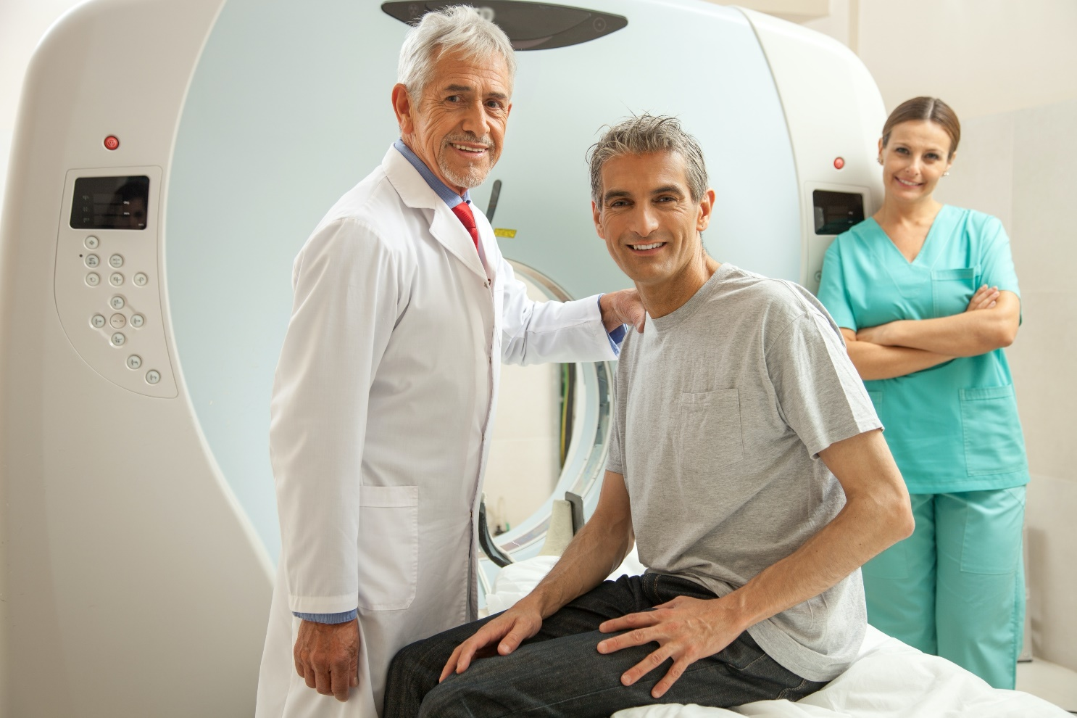
Výsledná tvrzení
3. Potřebujeme rakovinová centra s multidisciplinárními týmy
Notes:
A třetí výsledné tvrzení ze všech údajů ze studie EUPROMS, je, že je nezbytná vysoce kvalitní léčba a podpora. Výsledky EUPROMS ukazují závažné účinky, které mohou mít při léčbě rakoviny prostaty. Muži potřebují veškeré odborné znalosti a zkušenosti, které mohou získat během léčby a po ní, s informacemi a podporou v každé fázi procesu. Každý muž s rakovinou prostaty by měl být léčen v onkologickém centru s multidisciplinárními týmy.

